Slide 1
TP.HỒ CHÍ MINH, THÁNG 1 NĂM 2021

Slide 2
Nội dung
ĐẶT VẤN ĐỀ. MỤC TIÊU. SƠ ĐỒ KHỐI. THIẾT KẾ PHẦN CỨNG. LƯU ĐỒ GIẢI THUẬT. | GIAO DIỆN ĐIỀU KHIỂN. SẢN PHẨM HOÀN THIỆN. ƯU VÀ NHƯỢC ĐIỂM KẾT LUẬN HƯỚNG PHÁT TRIỂN

Slide 3
1. ĐẶT VẤN ĐỀ
Để theo kịp xu thế công nghiệp hóa – hiện đại hóa một cách bền vững và an toàn nhất, đảm bảo chất lượng sản phẩm nằm trong phạm vi cho phép. Hơn nữa thuận tiện cho việc mở rộng và phát triển trong tương lai.
Chính vì vậy, em đã nhận đề tài: “Thiết kế, chế tạo mô hình hệ thống phân loại sản phẩm trên băng tải theo chiều cao”.

Slide 4
2. MỤC TIÊU
    Chế tạo thành công mô hình phân loại sản phẩm theo chiều cao.
    Sử dụng PLC S7-1200 để xây dựng chương trình điều khiển.
    Thiết kế giao diện giám sát, điều khiển trên HMI, WinCC.
TÀI LIỆU THAM KHẢO
[1] Phạm Văn Chới, Giáo trình Khí cụ điện, NXB Giáo dục Hà Nội, 2007.
[2] Vũ quang Hồi, Trang bị điện - điện tử công nghiệp, NXB Giáo dục Hà Nội, 2009.
[3] Ngô Văn Thuyên tf Phạm Quang Huy, Lập Trình Với PLC S7 1200 & S7 1500. Nhà xuất bản Thanh Niên, Nơi xuất bản, Năm xuất bản.

Slide 5
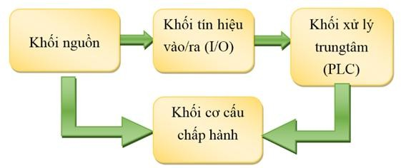
3. SƠ ĐỒ KHỐI
Sơ đồ khối tổng quát

Slide 6
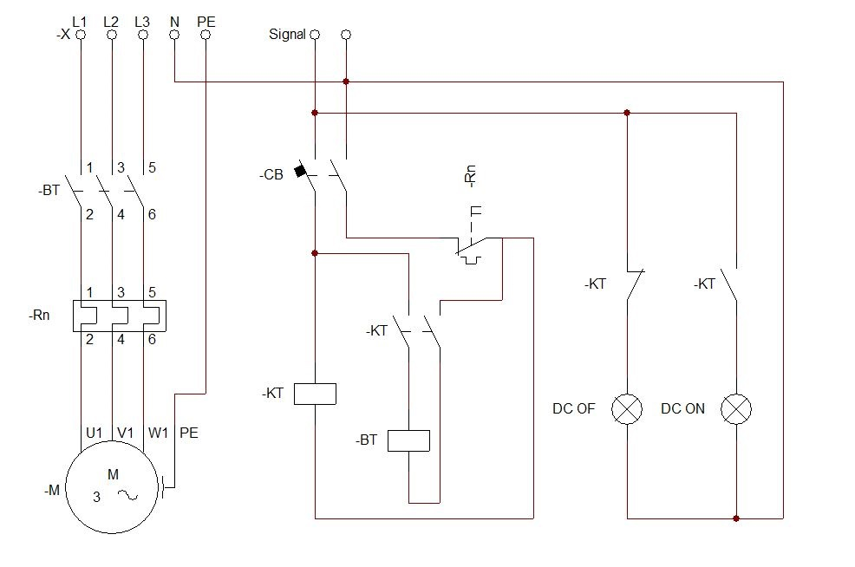
3. SƠ ĐỒ KHỐI
Sơ đồ mạch động lực

Slide 7
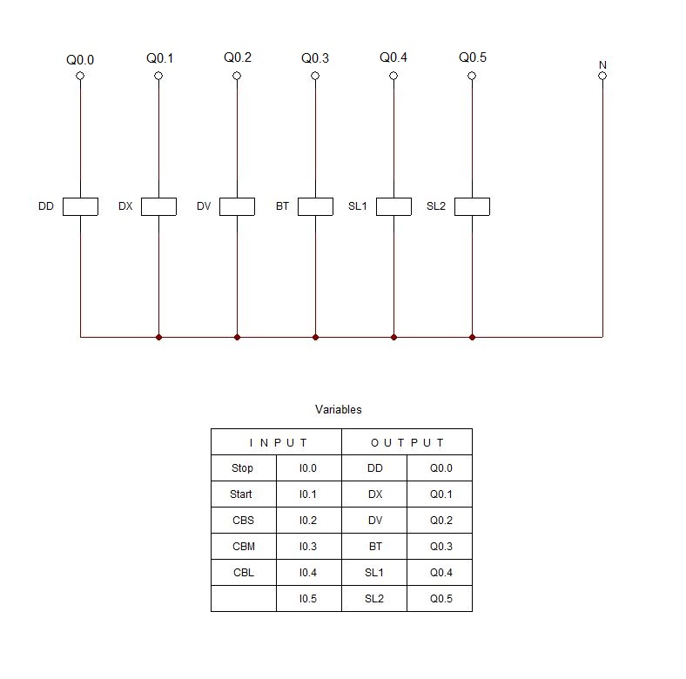
3. SƠ ĐỒ KHỐI
Địa chỉ vào ra PLC S7-1200

Slide 8
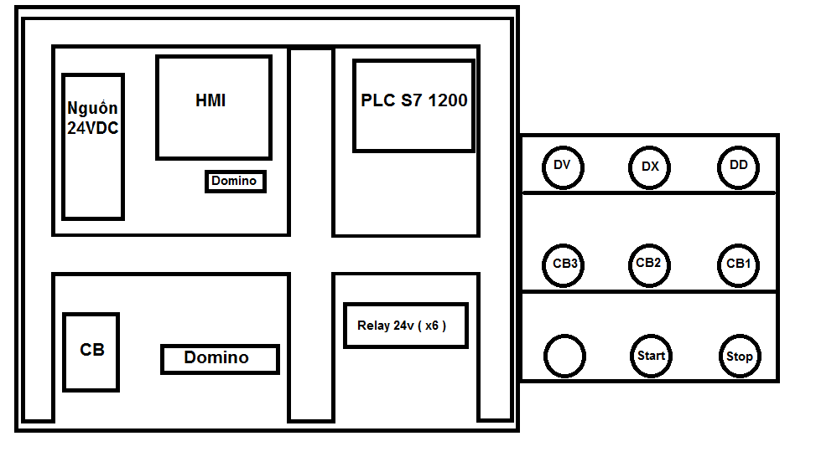
4. THIẾT KẾ PHẦN CỨNG

Slide 9
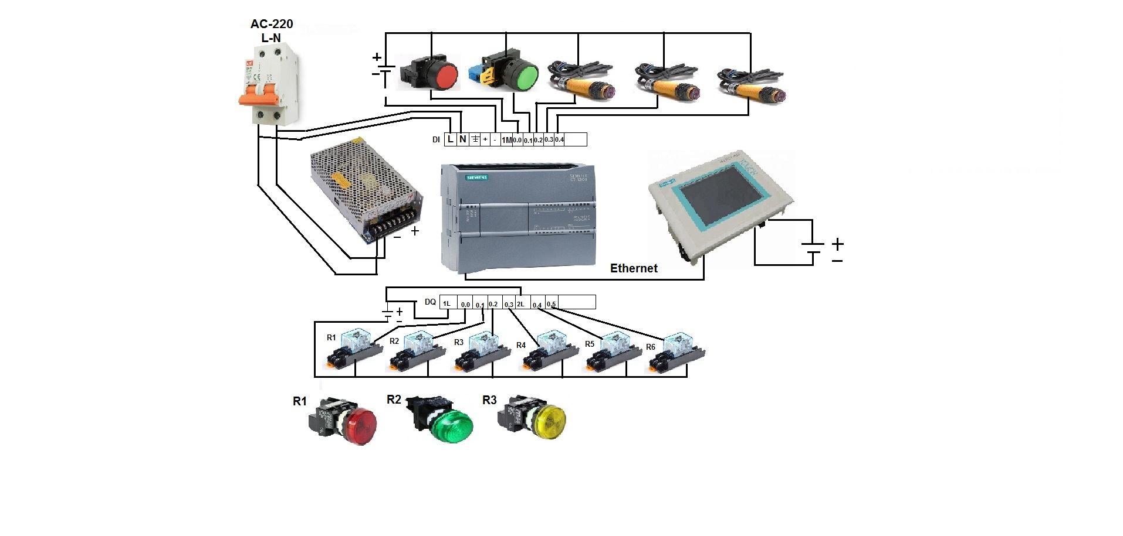
4. THIẾT KẾ PHẦN CỨNG

Slide 10
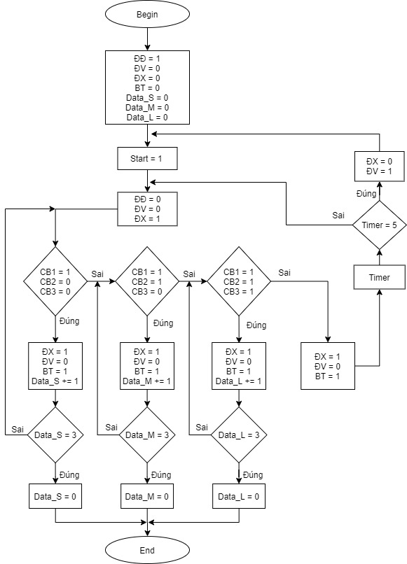
5. LƯU ĐỒ GIẢI THUẬT

Slide 11
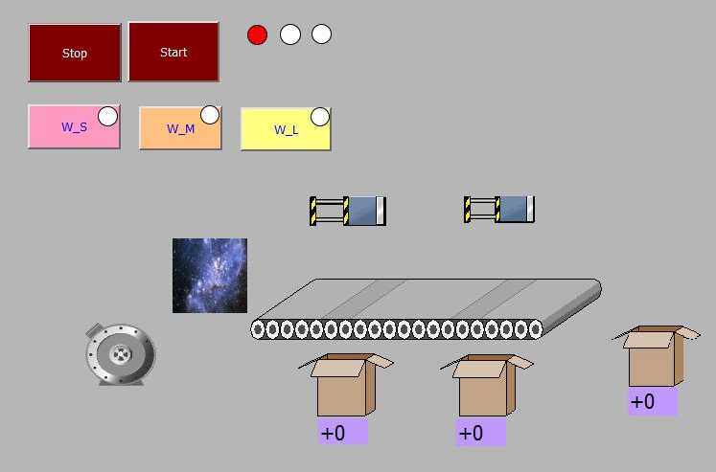
6. GIAO DIỆN ĐIỀU KHIỂN

Slide 12
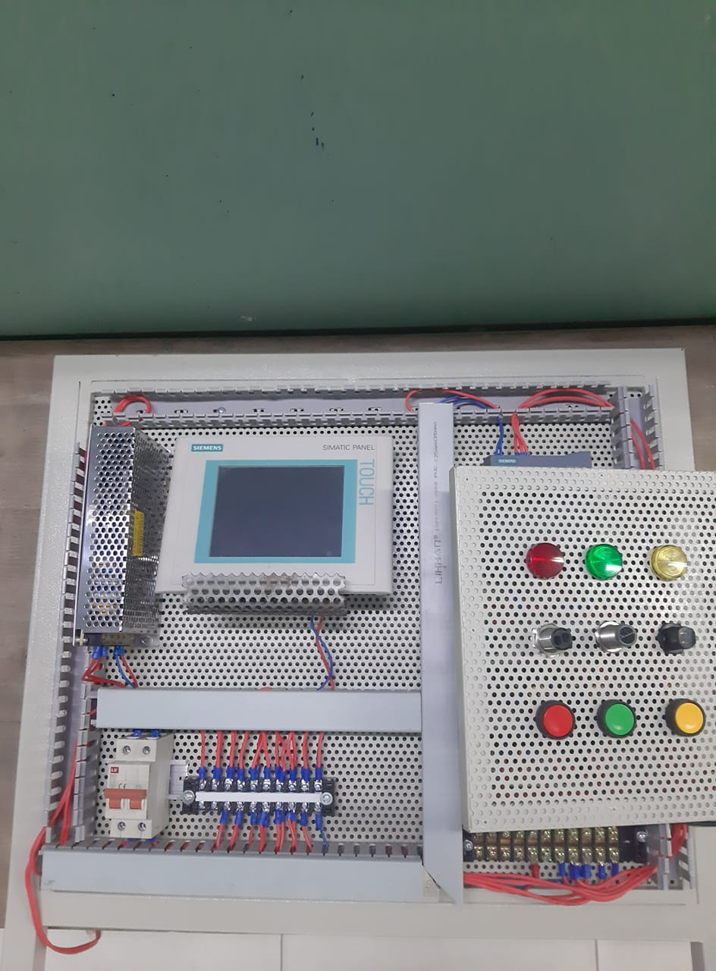
7. HÌNH SẢN PHẨM

Slide 13
8. ƯU VÀ NHƯỢC ĐIỂM
ƯU ĐIỂM:
Tính ứng dụng thực tế cao, mô hình tương đối đơn giản.
Không tốn nhiều không gian, mô hình khá nhỏ gọn.
Sử dụng ít thiết bị từ đó giảm nhiều chi phí cho giá thành xây dựng mô hình.
Có thể giám sát từ xa.
NHƯỢC ĐIỂM:
Do chỉ là mô hình mô phỏng nên khả năng trực quan sinh động trong quá trình vận hành của mô hình còn kém.
Không thể hiện được kết sự hoạt động trong thực tế của hệ thống.

Slide 14
9. Kết luận
Trong thời gian thực hiện đề tài "Thiết kế, chế tạo mô hình hệ thống phân loại sản phẩm trên băng tải theo chiều cao", em vẫn còn một số vấn đề hạn chế nhất định.
Hệ thống chưa đạt trình độ tự động hóa cao nên vẫn chưa phát huy hết chức năng của PLC S7-1200 nhưng hệ thống được áp dụng phổ biến trong công nghiệp với quy mô từ sản xuất nhỏ đến quy mô sản xuất lớn.
Do thời gian thực hiện và lượng kiến thức còn hạn chế nên không thể tránh khỏi những thiếu sót.

Slide 15
10. Hướng phát triển
Bản thân của đề tài này khá rộng, vì ở đâu trong công nghiệp chế biến thay sản xuất đều xuất hiện tự động hóa dây chuyền sản xuất trong đó có việc phân loại sản phẩm, chúng ta có thể thay việc dùng pittong đẩy bằng cánh tay Robot gắp và nhả sản phẩm, hay dùng tay gạt sản phẩm.
Như vậy nó sẽ áp dụng được trong trường hợp phân loại vật dễ vỡ, cần nhẹ nhàng. Còn trong trường hợp đồ án chúng em làm là phân loại vật khó vỡ nên chúng em sử dụng pittong đẩy. Với khả năng phát triển của đề tài này chúng ta có thể sử dụng nó trong các ngành sản xuất công nghiệp đóng chai hoặc đóng hộp.

